Slide 1
Разработка базы данных для хранения информации о репетиционных базах
Студент: Петрова Анна, ИУ7-66Б
Научный руководитель: Филиппов Михаил Владимирович
2022 г.

Slide 2
Цель и задачи работы
Цель работы: реализовать приложение, содержащее информацию о репетиционных базах.
Задачи:
формализовать задание;
провести анализ СУБД;
спроектировать БД и клиентское приложение;
разработать ПО;
исследовать зависимость времени выполнения запроса от числа записей в таблице.
2

Slide 3
Существующие решения
MUSbooking
бронирование любых творческих площадок;
не только в Москве;
список реп. баз можно посмотреть только после указания времени репетиции.
TONESKY
можно сразу посмотреть весь список реп. баз;
нет поиска по реп. базам;
нет цены на превью;
только в Москве.
3

Slide 4
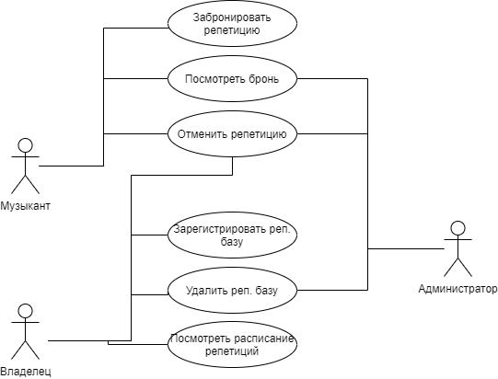
Типы пользователей
4

Slide 5
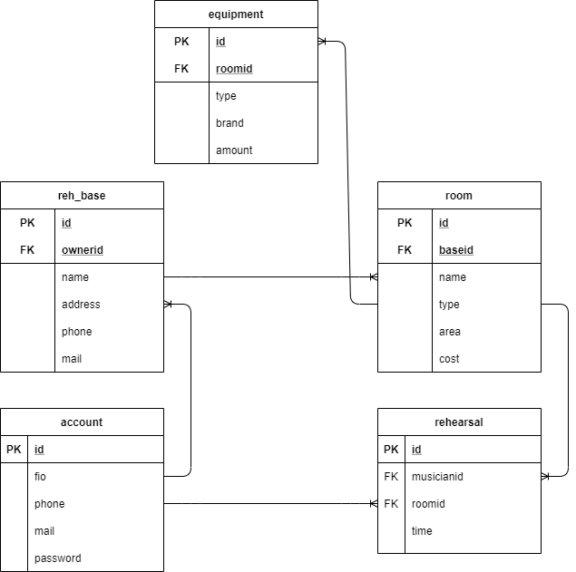
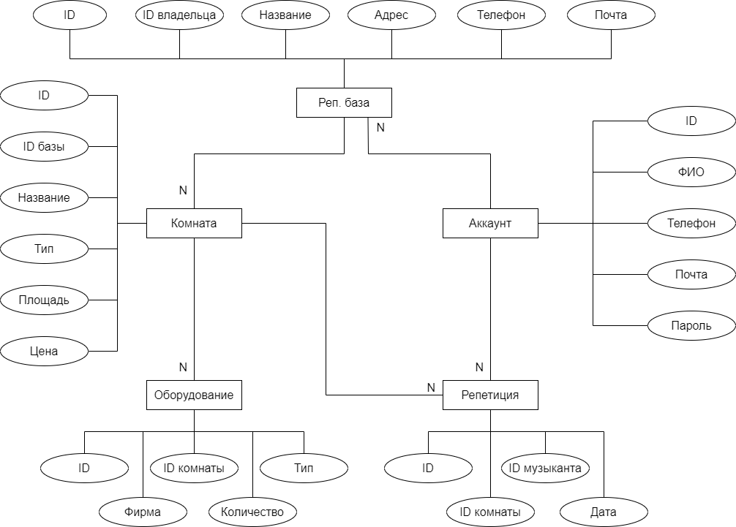
Формализация данных и проектирование БД
5

Slide 6
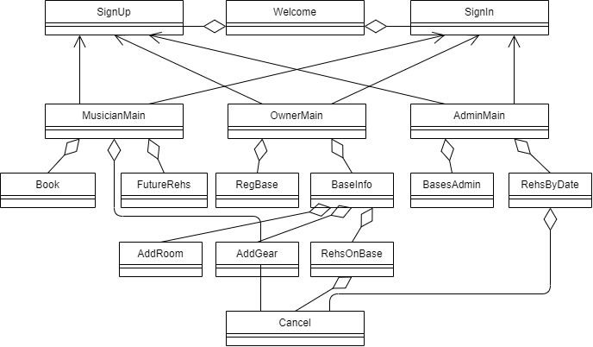
Структура ПО
frontend:
model;
view;
controller;
backend:
connect;
запросы.
6

Slide 7
Этапы тестирования
Регистрация (как успешная, так и нет).
Авторизация в качестве музыканта:
Бронь репетиции (успешная и безуспешная).
Просмотр своих бронирований.
Отмена брони.
Авторизация в качестве владельца:
Регистрация реп. базы (успешная и безуспешная).
Добавление комнат и оборудования (успешное и нет).
Просмотр репетиций на реп. базе.
Удаление реп. базы
Авторизация в качестве администратора:
Поиск реп. баз по названию (успешный и нет).
Поиск репетиций по дате (успешный и нет).
7

Slide 8
Обзор СУБД
Особенность | MySQL | PostgreSQL | MS SQL | Oracle
Open source? | Да | Да | Нет | Нет
Соответствие ACID | Частичное (зависит от версии) | Полное | Полное | Полное
NoSQL/JSON | Поддержка некоторых ф-ций | Поддерживает | Поддерживает | Поддерживает
Поддержка MERGE | Да | Нет | Да | Да
8

Slide 9
Средства реализации
Язык программирования: Python 3.7.
Библиотеки:
PyQt 6;
psycopg2;
time.
Среда программирования: PyCharm.
9

Slide 10
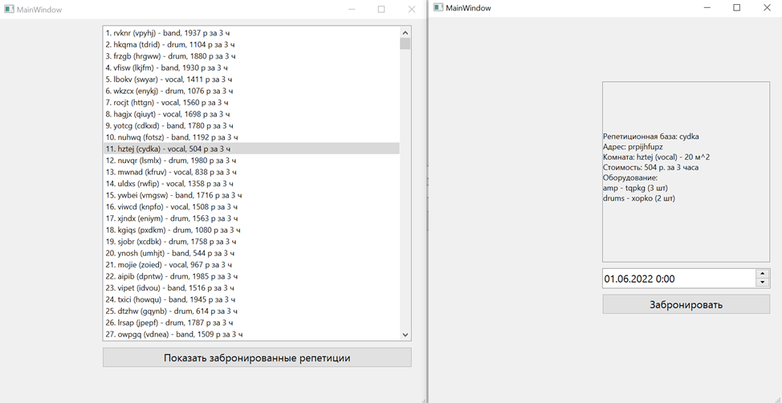
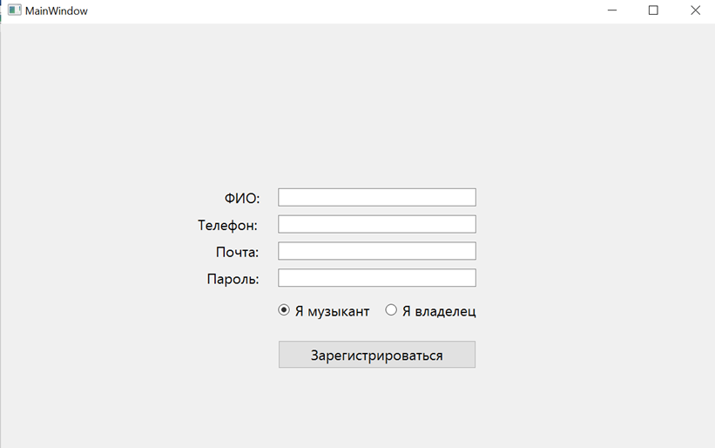
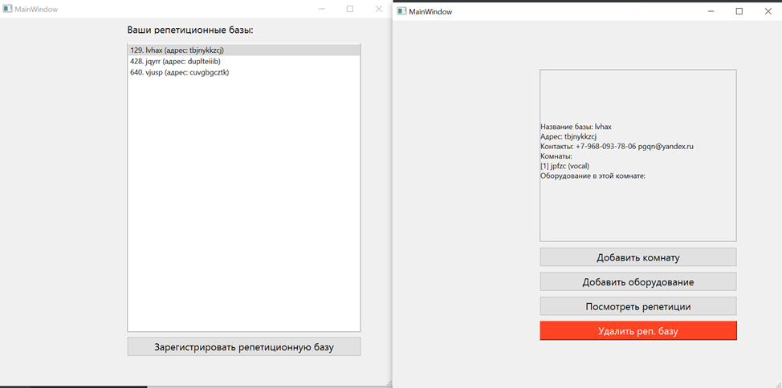
Интерфейс программы

Slide 11
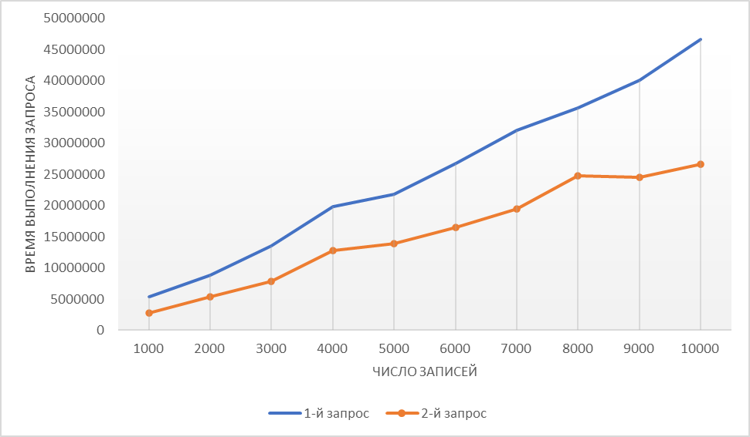
Зависимость времени выполнения запросов от числа записей
select *
from rehearsal join room on rehearsal.roomid = room.id
join account on rehearsal.musicianid = account.id
join reh_base on room.baseid = reh_base.id
select rehearsal.rehdate, reh_base.name, reh_base.address, reh_base.phone, reh_base.mail
from rehearsal join room on rehearsal.roomid = room.id
join account on rehearsal.musicianid = account.id
join reh_base on room.baseid = reh_base.id
11

Slide 12
Заключение
Цель курсового проекта достигнута: спроектирована и реализована база данных для хранения информации о репетиционных точках.
В ходе работы было формализовано задание, определён необходимый функционал, проведён анализ различных СУБД, спроектированы и реализованы база данных и приложение в соответствии с поставленной задачей, а также проанализировано время выполнения различных запросов к БД в зависимости от числа записей в таблицах.
12

Slide 13
Дальнейшее развитие
фотографии комнат;
календарь бронирований;
поиск по комнатам и реп. базам (для музыканта);
бронирование на любой промежуток времени (не только на 3 часа);
личный кабинет;
бронирование других творческих площадок;
возможность блокировки пользователей (для администратора).
13

